Slide 1

Lab 1: Cassandra
Cristián Tapia
Joaquín Fernández
Alan Yanine
Benjamin Varela
Sophia Corrales

Slide 2
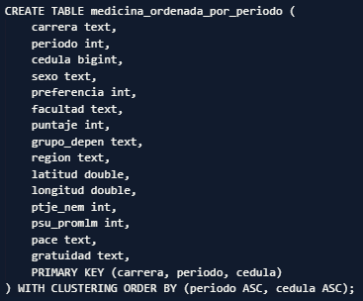
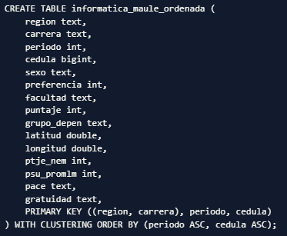
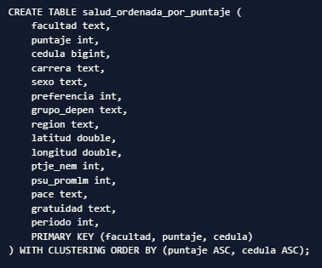
Tablas y sus claves
Partition key = carrera
Clustering key = periodo, cedula
Partition key = (region, carrera)
Clustering key = periodo, cedula
Partition key = facultad
Clustering key = puntaje, cedula

Slide 3
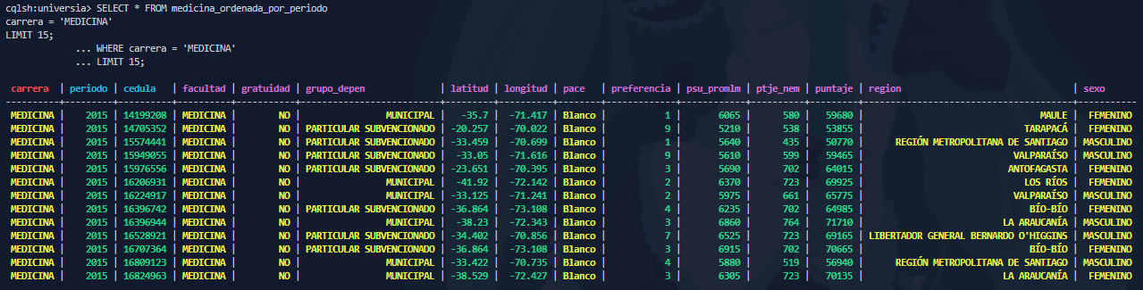
Consulta 1: Devolver todos los postulantes matriculados en la carrera de medicina ordenados por periodo.

Slide 4
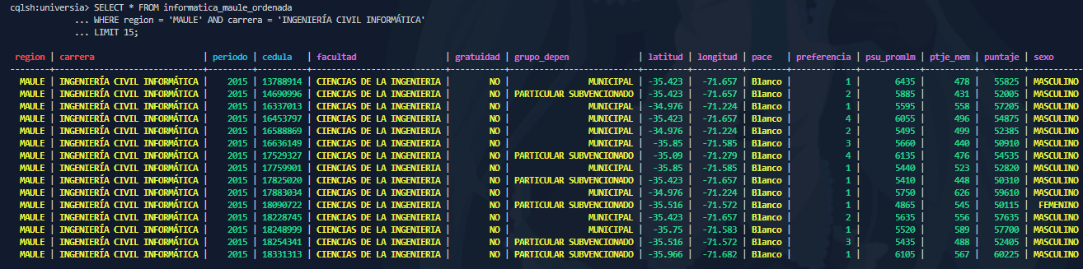
Consulta 2: Devolver todos los postulantes matriculados provenientes de la región del Maule en la carrera Ingeniería Civil Informática ordenados por periodo.

Slide 5
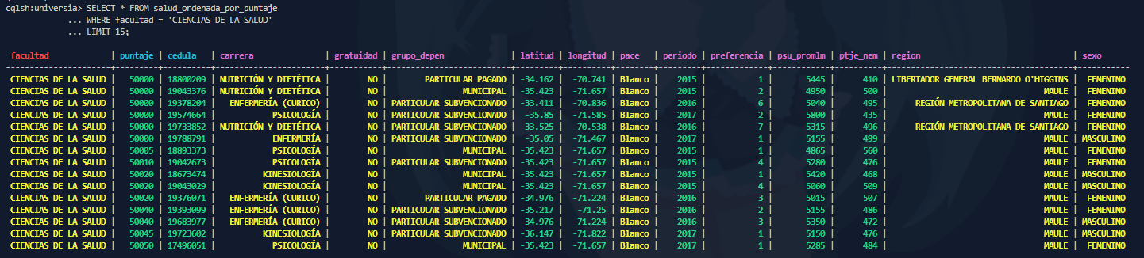
Consulta 3: Devolver todos los postulantes matriculados en la facultad de Ciencias de la Salud ordenado por puntaje PSU.

Slide 6
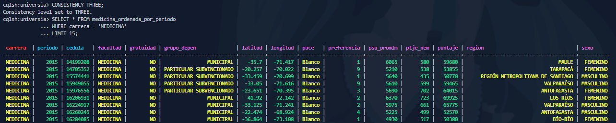
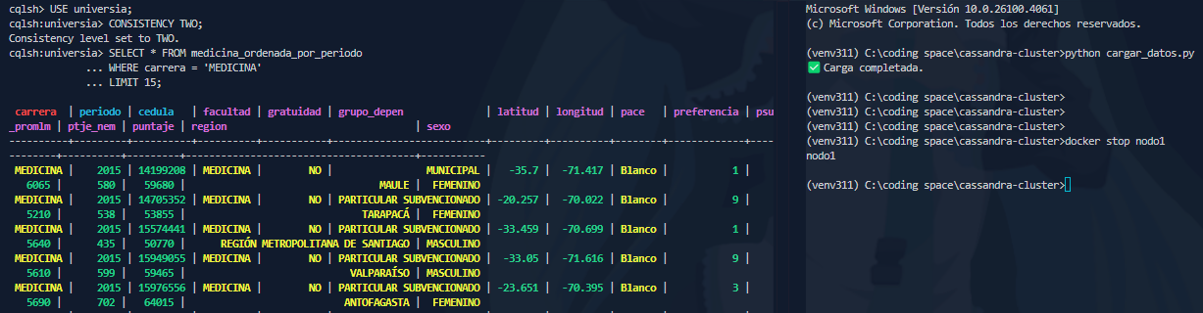
Consistencia y disponibilidad:

Slide 7

Datos en Power BI

Slide 8
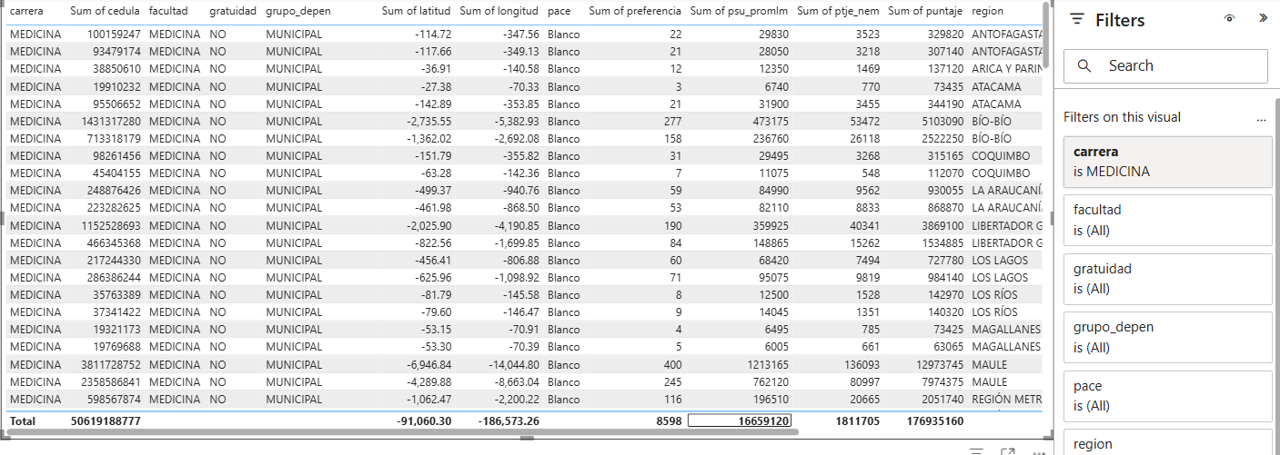
Tabla Consulta 1

Slide 9
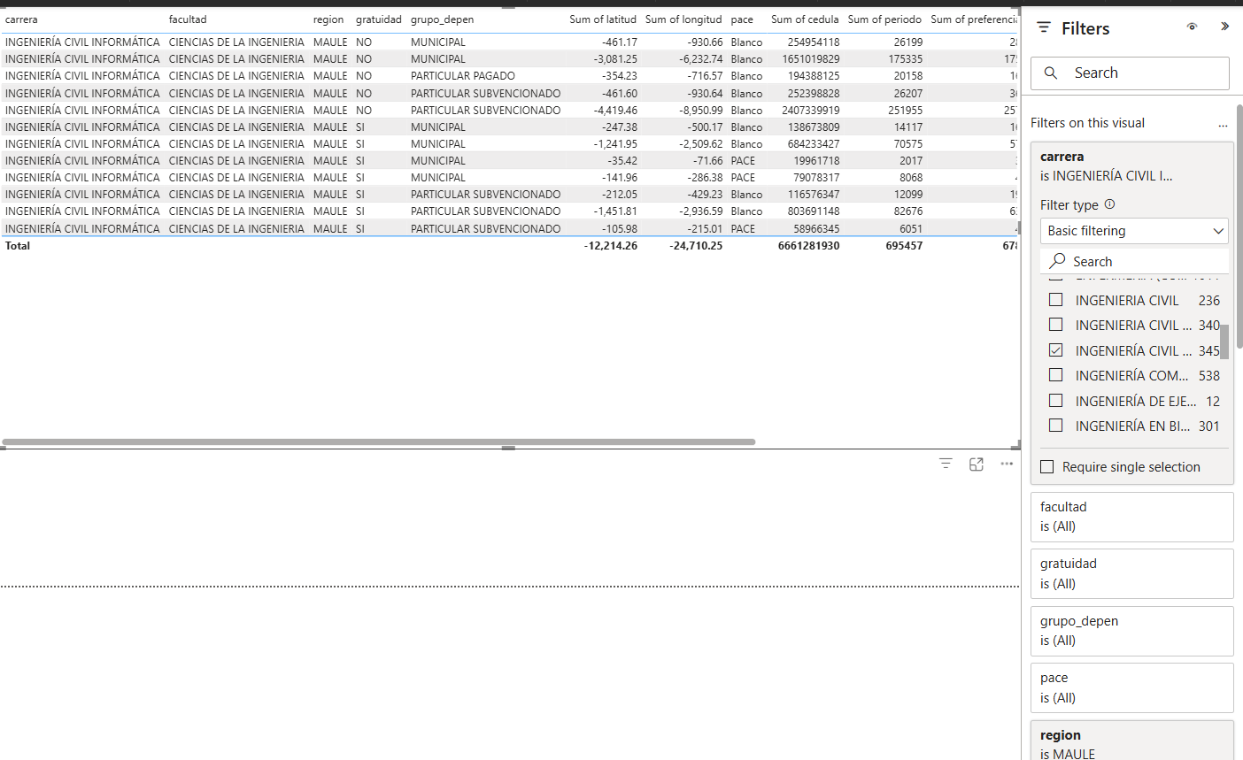
Tabla Consulta 2

Slide 10
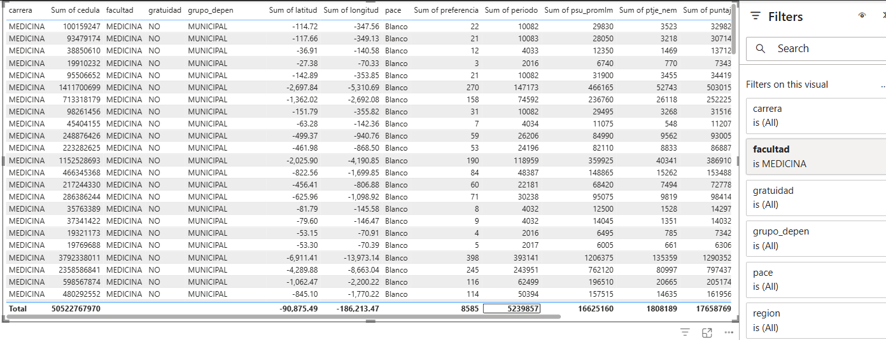
Tabla Consulta 2

Slide 11

Gracias
Consultas?​

